Slide 1
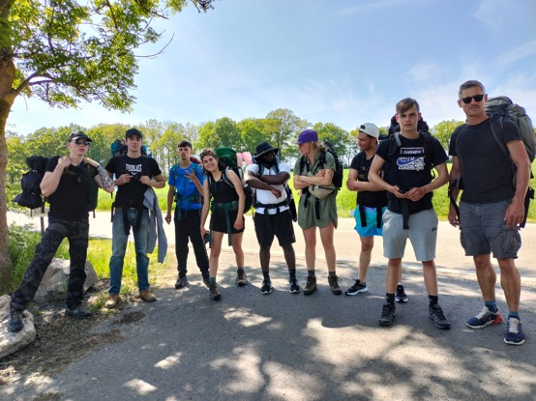
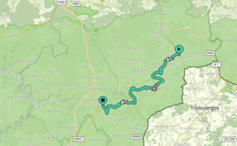
Trektocht leerlingen DBSO 3e graad
Pinksterweekend mei 2023

Slide 2
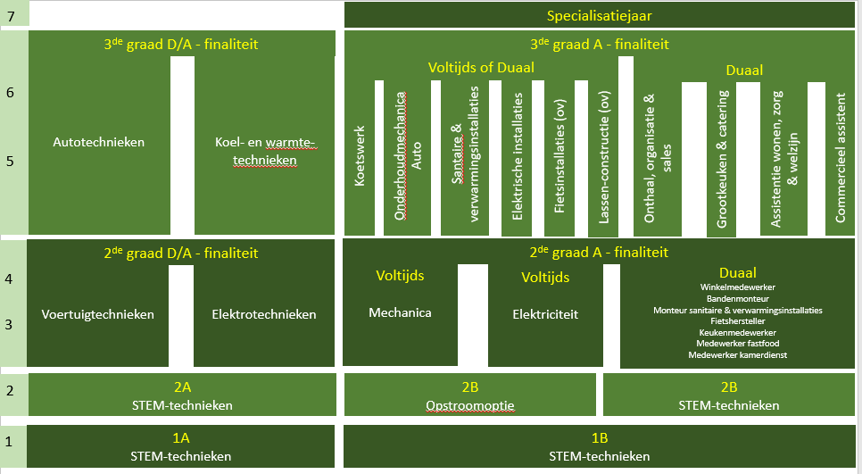
Hoger Technisch Instituut Sint-Antonius
Voltijds onderwijs
Duaal leren en DBSO
OKAN
Notes:
Missie van de school
Algemeen kader

Slide 3
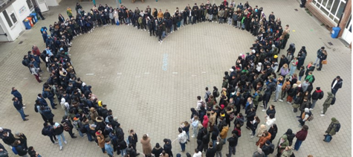
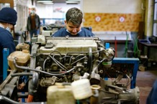
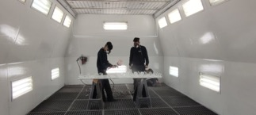
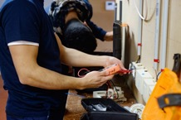
Jongeren met dromen, toekomst in techniek.
Jongeren opleiden tot bekwame vakmensen, met de juiste attitudes
Warme en kwaliteitsvolle school
Aan de slag met élk talent
We zijn samen verantwoordelijk
Katholieke opvoedingsgemeenschap
Notes:
Missie van de school
Algemeen kader

Slide 4
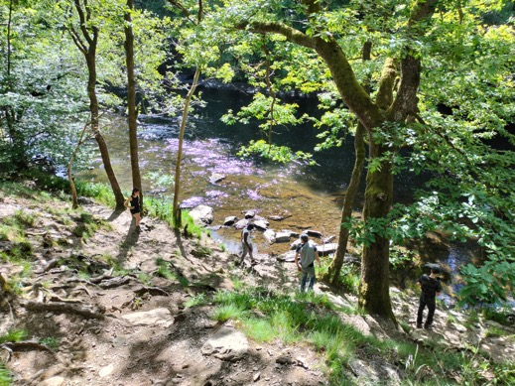
Trektocht langs GR 57
Vertrokken in Gouvy
Naar Houffalize
‘Geven en nemen’
Leerlingen op gemak gesteld (leerling met autisme kreeg GPS)
Extra investering van leerkrachten in Pinksterweekend
kampeermateriaal via vzw Lejo
Verbruiksmateriaal, vervoer en deel van de maaltijden via Rotary

Slide 5
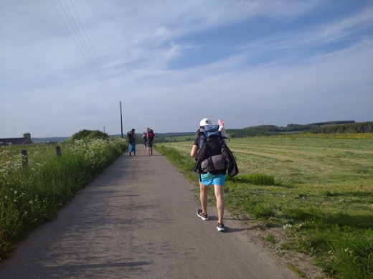
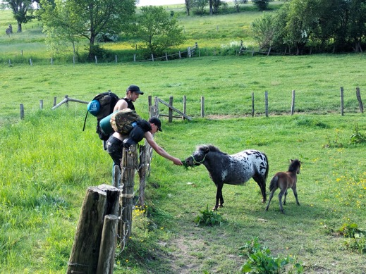
‘Leerlingen met rugzak’
Back to basics - bushcraft
Verbinding
Attitudes (zelfredzaamheid, doorzetten, respect, initiatief nemen, …)
Gelinkt aan leerplandoelen Algemene vorming

Slide 6
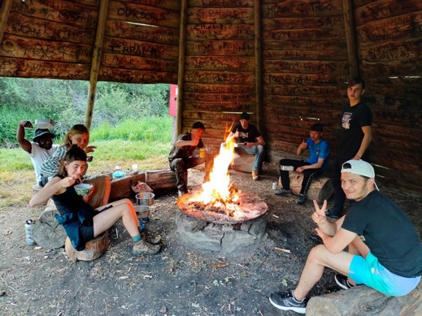
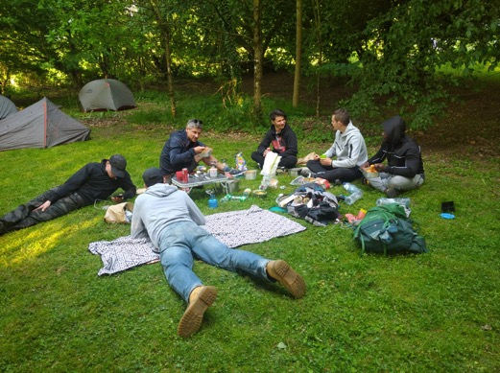
‘Ancien Moulin’ Bivakplaats in Steinbach
Tuin van een dame te Engreux

Slide 7
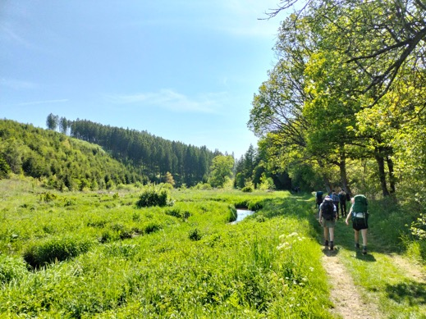
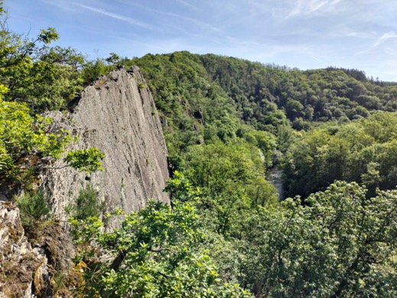
Eyeopener voor leerling
-Natuur
-Manier van reizen
-Contact met leerkrachten, bewoners, …

Slide 8
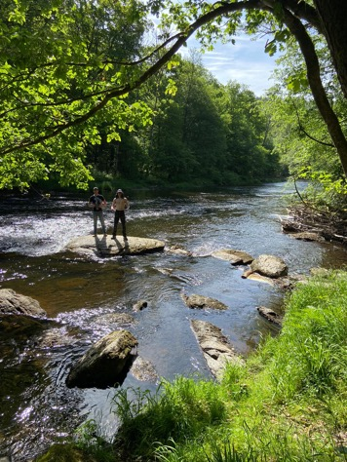
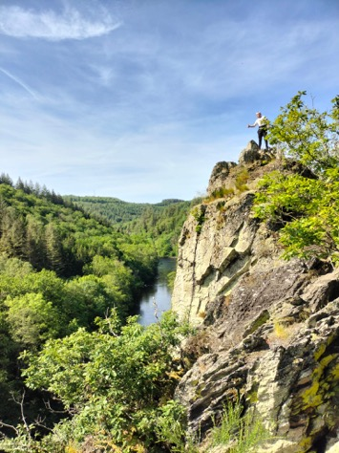
Van harte bedankt voor de financiële steun!

